Slide 1
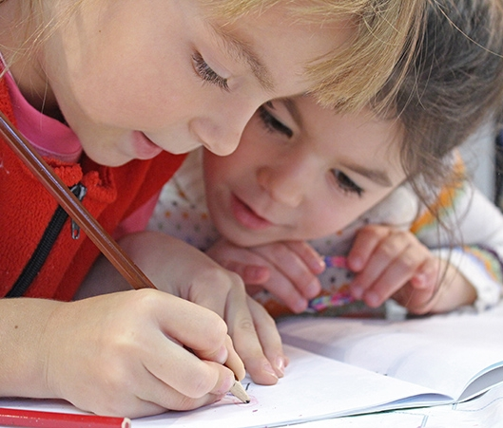
מספרים Numbers
1-20
1,2,3,4,5,6,7,8,9,10

Slide 2











הקשיבו למילה והקליקו על המספר הנכון
דוגמה

Slide 3
הקשיבו למילה והקליקו על המספר הנכון

Slide 4
הקשיבו למילה והקליקו על המספר הנכון

Slide 5
הקשיבו למילה והקליקו על המספר הנכון

Slide 6
הקשיבו למילה והקליקו על המספר הנכון

Slide 7
הקשיבו למילה והקליקו על המספר הנכון

Slide 8
הקשיבו למילה והקליקו על המספר הנכון

Slide 9
הקשיבו למילה והקליקו על המספר הנכון

Slide 10
הקשיבו למילה והקליקו על המספר הנכון

Slide 11
הקשיבו למילה והקליקו על המספר הנכון

Slide 12
הקשיבו למילה והקליקו על המספר הנכון

Slide 13

Thank You!
הייתם נהדרים !!

Slide 14

<a href="https://www.freepik.com/vectors/heart">Heart vector created by macrovector - www.freepik.com</a>

